Slide 1
Формы земной поверхности Окружающий мир 2 класс УМК «Гармония»
Выполнила учитель начальных классов Костина Н.И.

Slide 3
ОСНОВНЫЕ ФОРМЫ ЗЕМНОЙ ПОВЕРХНОСТИ
ГОРЫ
РАВНИНЫ

Slide 4
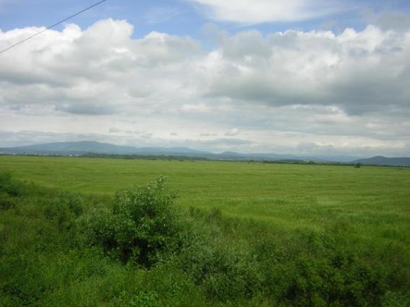
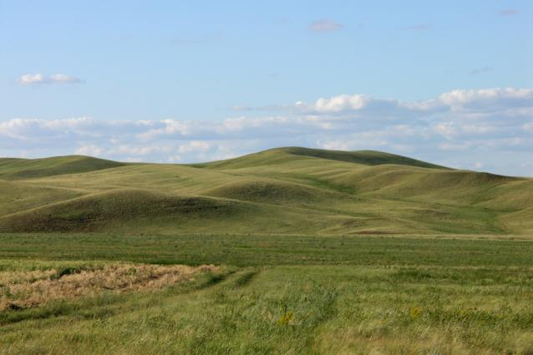
Равнина – это ровный участок земли, занимающий большую площадь и имеющий небольшие различия по высоте.
Равнины бывают:
ПЛОСКИЕ
ХОЛМИСТЫЕ

Slide 5
Восточно – Европейская равнина

Slide 6
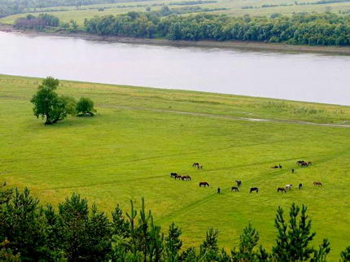
Западно – Сибирская равнина

Slide 7
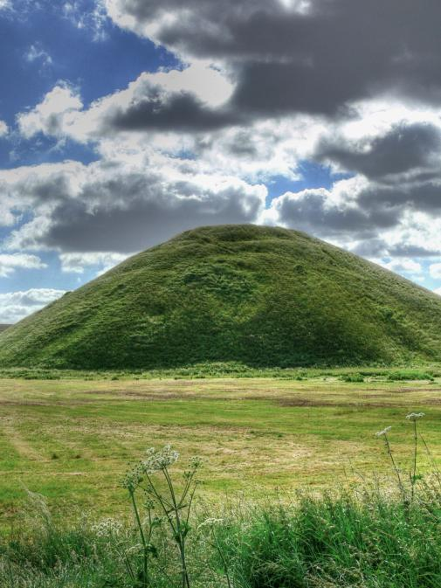
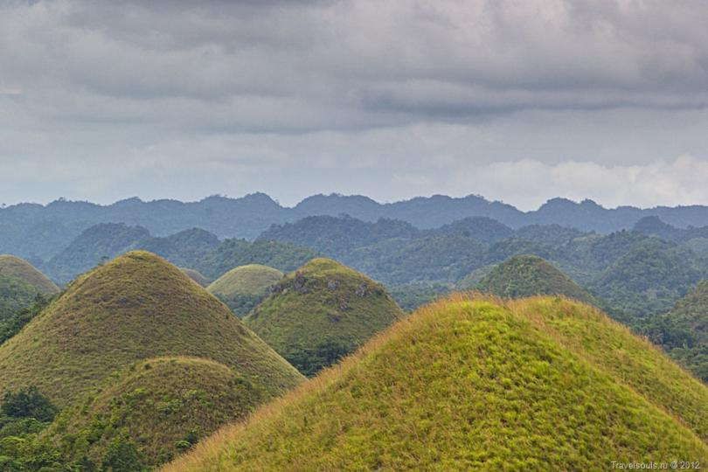
Холмы – это возвышения на равнинах

Slide 8
Отгадайте загадку
Ну, конечно, чудо это! – Вот уже который век Даже самым жарким летом На её вершине снег!

Slide 9
Горы – это очень неровные участки земной поверхности
Одиночная гора
Горный хребет
Встала группа гор в цепочку,
Есть для перевалов точки.
И конца цепочке нет —
Это тянется хребет.

Slide 10
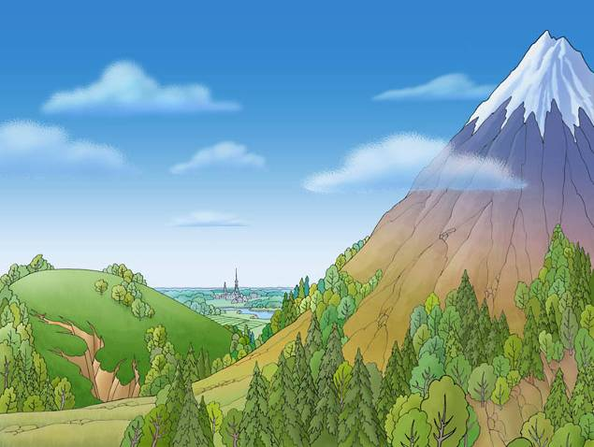
Если холм и гора возвышаются над земной поверхностью, можно ли сделать вывод, что это одно и тоже?

Slide 11
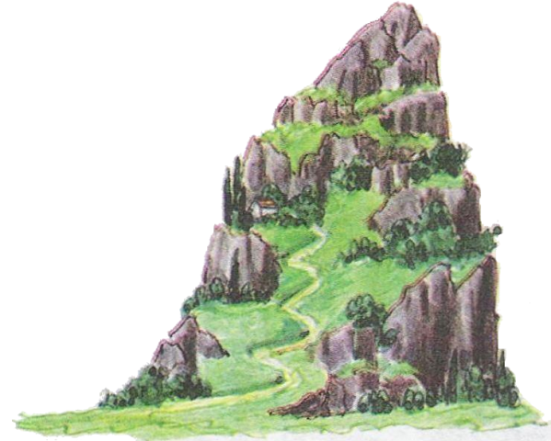
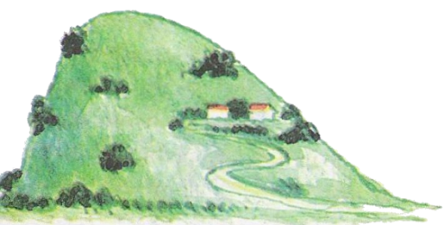
Чем отличаются холм и гора?
Высота до 200 м
Высота более 200 м
В горах есть выходы скальных пород, на которых ничего не растёт, а холмы всегда имеют почву и покрыты растительностью.

Slide 12
Горы - великаны
Самая высокая в мире гора – Эверест, высота 8848 м.
Самая высокая гора в России Эльбрус, высота 5642 м.
Самая высокая гора на Камчатке – Ключевской вулкан, высота 4850 м.

Slide 13
Камчатка – страна гор. Более половины территории полуострова занято горами.
Срединный хребет
Восточный хребет

Slide 14
Уральские го́ры — горная система между Восточно-Европейской и Западно-Сибирской равнинами. Длина более 2000 км, ширина от 40 до 150 км.

Slide 15
Проверь себя.
Формы земной поверхности
Горы
Равнины
Холмистые
Плоские

Slide 16
Как называется ровный участок земли, занимающий большую площадь и имеющий небольшие различия по высоте?
1. Поле
2. Луг
3. Равнина

Slide 17
Как называется место, где начинается гора и холм?
1. Склон
2. Подножие
3. Вершина

Slide 18
Чем гора отличается от холма?
1. Местом расположения
2. Занимаемой площадью
3. Высотой

Slide 19
Каких равнин не бывает?
1. Плоских
2. Овражных
3. Холмистых

Slide 20
Какой высоты могут достигать холмы?
1. До 200 метров
2. До 500 метров
3. До 1000 метров

Slide 21
Назови номера гор и холмов

Slide 22
Список информационных ресурсов:
А.А.Плешаков. Окружающий мир. 2 класс. Учебник для общеобразовательных учреждений. – Просвещение, 2012 год.
Е.М.Тихомирова. Тесты по предмету «Окружающий мир». 2 класс. – Издательство «Экзамен», 2007 год.
http://where-to-go.org/item/180
http://aminpro.narod.ru/dopoln/kartinki/dopol/gory/gr_000.jpg
http://where-to-go.org/item/180
http://julia-pirogova.blogspot.ru/p/10.html
http://www.liveinternet.ru/users/4786446/post206116035/
http://zlatoust.org/index/?interface=classes%2Ffotogal_photo&module=XCatNew&node_id=17620
http://travel.parshkov.de/rundreise/karpati/DSCN8076_resize.JPG
http://foto.rambler.ru/users/jediknight2/albums/7562433/photo/471d8b5d-98f4-66f5-8056-062e1887b981/
http://www.sacred-destinations.com/england/images/avebury/silbury-hill/silbury-hill-hdr-cc-tag.jpg
http://travelsouls.ru/wp-content/uploads/2012/07/IMG_5990.jpg
http://www.diletant.ru/articles/71546/
http://www.tourblogger.ru/articles/foto-elbrusa-kavkazskogo-vulkana.html
http://www.kamchatsky-krai.ru/volcano/kluchevskaja_gruppa/kluchevskoi/kluchevskoi_main.htm
http://aminpro.narod.ru/dopoln/kartinki/dopol/gory/gr_000.jpg
http://viki.rdf.ru/item/2236/
http://ru.wikipedia.org/wiki/%D0%9A%D0%B0%D0%BC%D1%87%D0%B0%D1%82%D0%BA%D0%B0
http://localalbany.blogspot.ru/2012/11/blog-post_12.html
http://ecoclub.nsu.ru/nature/sib.htm
http://geographyofrussia.ru/russkaya-vostochno-evropejskaya-ravnina/

